Slide 1
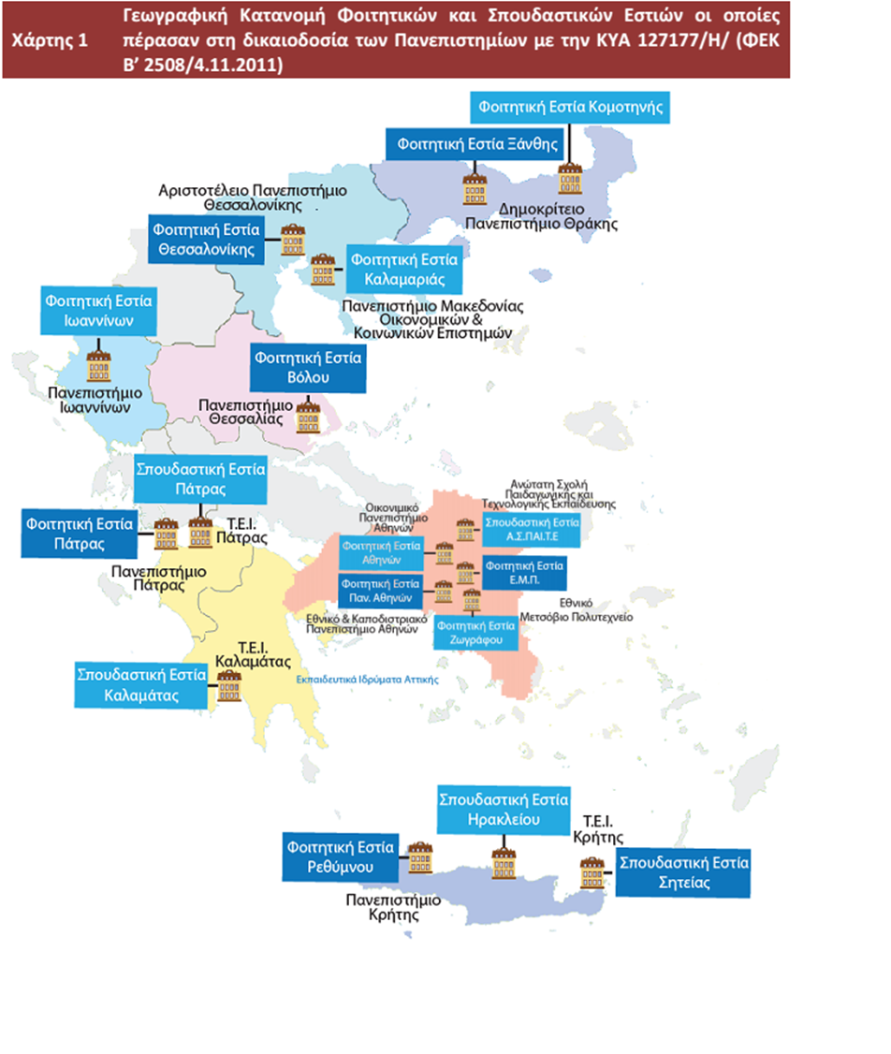
Υφιστάμενη Κατάσταση
Σε φοιτητικές εστίες στις οποίες έχει την οικονομική διαχείριση το ΙΝΕΔΙΒΙΜ:
Σιτιζόμενοι: 5422
Στεγαζόμενοι: 6537
Ίδρυμα Νεολαίας και Δια Βίου Μάθησης

Slide 2
Υφιστάμενη Κατάσταση
ΣΗΜΕΙΩΣΗ
ΕΠΙΛΕΟΝ ΔΙΑΧ.ΕΥΘΥΝΗΣ Ι.ΝΕ.ΔΙ.ΒΙ.Μ.
ΜΑΘΗΤΙΚΟ ΚΕΝΤΡΟ ΕΧΙΝΟΥ (ΥΠ. ΣΙΤΙΣΗ)
Ίδρυμα Νεολαίας και Δια Βίου Μάθησης

